Slide 1
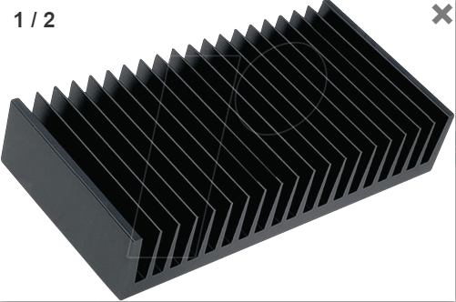
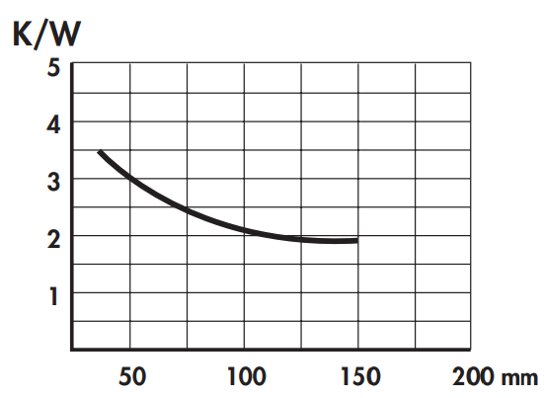
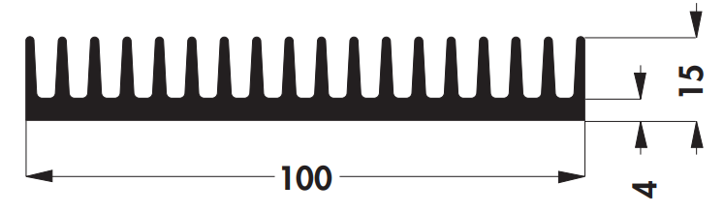
Used 2 heatsinks:
SK 81/100/SA – 100 x 100 mm, Alu, 2,2 K/W
SK 81/75/SA – 100 x 75 mm, Alu, 2,5 K/W
SK 81/100/SA drill dimensions
100
100
9,5
7x M3
35
100
10
10
100
55
15
50
26,5
9,5
Dimensions 1
Dimensions 2

Slide 2
SK 81/75/SA drill dimensions
75
9,5
100
10
10
9,5

Slide 3
Bottom cover
(Dimensions 1)
11,1
17,6
17,6
103,2
11,1
97,6
117,6
190,2

Slide 4
Bottom cover
(Dimensions 2)
115
103,2
9,5
62
190,2

Slide 5
Copper block 1 (TIM)
Size 39x30x10
10
5
15
30
3,9
39
4,2
35
M3
2 x Ф 3,5
6,1
30
15,4
12
7

Slide 6
Copper block 1 (TIM)
Size 39x20x8
8
39
35
6,1
2 x Ф 3,5
20
15,4
12
7

